Slide 1
e4f-network.eu
Título del módulo de formación:
Aduanas, Derechos de Propiedad Intelectual internacionales, Aspectos jurídicos

Slide 2
Objetivos y metas
Al finalizar este módulo será capaz de :
Saber más sobre lo fundamental de los derechos de propiedad intelectual (DPI)
Reconocer las diferentes tipologías de DPI y cómo se aplican
Familiarizarse con las implicaciones jurídicas básicas de los negocios internacionales

Slide 3
Índice de contenidos
Unidades y secciones
UNIDAD 1: DPI y comercio internacional
Sección 1.1: Qué es la propiedad intelectual
Sección 1.2: Ejemplos de DPI
Sección 1.3: Casos típicos de violación de los DPI
UNIDAD 2: Aspectos legales de una empresa internacional
Sección 2.1: Transacciones comerciales internacionales
Sección 2.2: Cuestiones jurídicas en las transiciones comerciales internacionales
Sección 2.3: Jurisdicción
Sección 2.4: Formulario E-Contractual

Slide 4
Unidad 1: DPI y comercio internacional
Sección 1.1: Qué es la propiedad intelectual
La propiedad intelectual (PI) se refiere a las creaciones de la mente, como las invenciones; las obras literarias y artísticas; los diseños; y los símbolos, nombres e imágenes utilizados en el comercio.
Definición de la Organización Mundial de la Propiedad Intelectual (OMPI)
Derechos de propiedad intelectual (DPI)
Derechos legales, privados y exigibles concedidos a inventores y artistas por los gobiernos.
Los DPI están concebidos para fomentar la creatividad y la innovación. Tras la expiración de estos derechos, otros inventores, artistas y la sociedad en general pueden basarse en ellos.

Slide 5
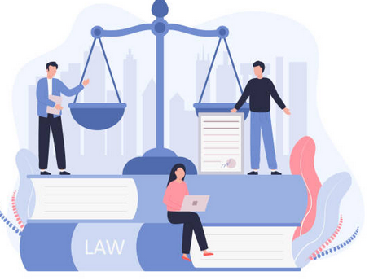
Unidad 1: DPI y comercio internacional
Sección 1.1: Qué es la propiedad intelectual
Los DPI suelen conceder a los titulares de derechos monopolios de duración limitada para utilizar, vender y promocionar sus obras, al tiempo que impiden que otros hagan lo mismo sin su permiso (actos denominados infracciones).

Slide 6
Unidad 1: DPI y comercio internacional
Sección 1.1: Qué es la propiedad intelectual
Tradicionalmente, las fuentes de PI han sido los países desarrollados, pero los mercados en desarrollo también se están convirtiendo en proveedores clave de PI.
A nivel mundial, por naciones, Estados Unidos es el mayor distribuidor de derechos de licencia de PI, pero la UE en su conjunto es la mayor.
Muchos productos y servicios comercializados se basan en la propiedad intelectual, y las licencias y tasas obtenidas por el uso de la propiedad intelectual son específicamente un componente del comercio de servicios.

Slide 7
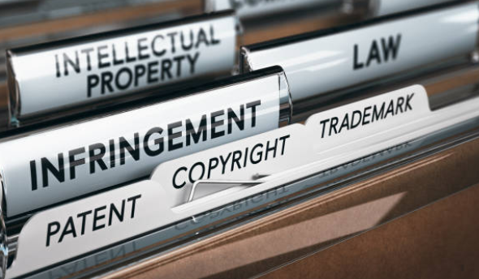
Unidad 1: DPI y comercio internacional
Sección 1.2: Ejemplos de DPI
Definiciones oficiales de la Organización Mundial de la Propiedad Intelectual (OMPI)
PATENTES
Una patente es un derecho exclusivo concedido para una invención, que es un producto o un proceso que proporciona, en general, una nueva forma de hacer algo, u ofrece una nueva solución técnica a un problema. Para obtener una patente, la información técnica sobre la invención debe divulgarse al público en una solicitud de patente.
COPYRIGHTS
Copyright (o derecho de autor) es un término jurídico utilizado para describir los derechos que los creadores tienen sobre sus obras literarias y artísticas. Las obras protegidas por derechos de autor abarcan desde libros, música, pinturas, esculturas y películas hasta programas informáticos, bases de datos, anuncios, mapas y dibujos técnicos.
MARCA
Una marca es un signo capaz de distinguir los productos o servicios de una empresa de los de otras empresas (una combinación de palabras, letras, símbolos y formas, colores, sonidos, etc.). Las marcas están protegidas por derechos de propiedad intelectual
SECRETOS COMERCIALES
Los secretos comerciales son derechos de propiedad intelectual (PI) sobre información confidencial que puede venderse o licenciarse.
GEOINDICACIONES
Una indicación geográfica (IG) es un signo utilizado en productos que tienen un origen geográfico específico y poseen cualidades o una reputación que se deben a dicho origen. Para funcionar como IG, un signo debe identificar un producto como originario de un lugar determinado.

Slide 8
Unidad 1: DPI y comercio internacional
Sección 1.2: Ejemplos de DPI - Patentes
Si usted es el único titular de una patente, la invención a la que se aplica la patente no puede ser utilizada (es decir, distribuida, importada, vendida, fabricada) sin su consentimiento formal. La patente permanece en vigor con todos sus efectos durante un periodo de 20 años a partir del momento de su solicitud.
Las patentes no son válidas en todos los países: los derechos que garantiza una patente determinada se limitan al país de aplicación, y de conformidad con la legislación territorial determinada (si existe).

Slide 9
Unidad 1: DPI y comercio internacional
Sección 1.2: Ejemplos de DPI – Copyrights
En términos generales, los derechos de autor se aplican a las obras que suelen denominarse productos "creativos", pero no a las ideas, metodologías y procesos que conducen a su creación.
Grabación Difusión Espectáculos públicos Varios (reproducción en diversas formas)

Slide 10
Unidad 1: DPI y comercio internacional
Sección 1.2: Ejemplos de DPI – Copyrights
El titular de los derechos de autor adquiere dos derechos:
DERECHOS ECONÓMICOS: el propietario puede reclamar a terceros los beneficios económicos derivados del uso de la obra de arte.
Derechos MORALES: el propietario puede reclamar a terceros recompensas no económicas por el uso de la obra de arte (por ejemplo, autoría, estatus y reconocimiento).
Tenga en cuenta que, aunque la protección de los derechos de autor se obtiene sin un registro formal, la mayoría de los países cuentan con su propio sistema de validación para evitar cualquier disputa desagradable.

Slide 11
Unidad 1: DPI y comercio internacional
Sección 1.2: Ejemplos de DPI– Marcas
La protección de la marca dura 10 años y puede renovarse tantas veces como sea posible, previo pago de una tasa.
La solicitud de marcas se realiza a nivel nacional / territorial, y su vigencia se limita a la región de solicitud. Para el registro a nivel internacional, puede registrar su marca en cada oficina nacional que le interese o mediante solicitud a través de la OMPI.

Slide 12
Unidad 1: DPI y comercio internacional
Sección 1.2: Ejemplos de DPI– Secretos comerciales
Para que pueda considerarse secreto comercial, la información o comunicación subyacente debe tener tres características distintivas:
De valor económico (información comercial y técnica que garantice una ventaja competitiva)
Conocido sólo por unos pocos / un grupo selecto de personas
Inequívocamente buscado secreto / no revelado por el/los propietario/s
Otros secretos comerciales comunes pueden ser: información financiera, fórmulas químicas, códigos y cualquier otro tipo de dato sensible a la divulgación pública.

Slide 13
Unidad 1: DPI y comercio internacional
Sección 1.2: Ejemplos de DPI – Indicaciones geográficas
Típica de los productos agroalimentarios y artesanales: industrias en las que el lugar de origen del producto constituye una garantía de su calidad, rendimiento y singularidad.
El propietario de la IG está autorizado a utilizar la indicación geográfica en la comunicación, la comercialización y la marca del producto, pero no puede impedir que otros utilicen, por ejemplo, algunas técnicas de producción.
Las IG se aplican a cualquier supuesto en el que exista una conexión clara, reconocible y popular entre el producto y el lugar de origen.

Slide 14
Unidad 1: DPI y comercio internacional
Sección 1.3: Casos típicos de violación de los DPI
La infracción, la falsificación y el robo de secretos comerciales son ejemplos de infracciones graves contra la propiedad intelectual. Otros supuestos de infracción "tradicionales" son:
Falsificación
Crear un logotipo o un nombre para engañar a los consumidores haciéndoles creer que están comprando la marca real.
Piratería
Grabación no autorizada de vídeo o música o duplicación de contenidos protegidos por derechos de autor (incluso en una fotocopiadora para uso privado).
Violación de patentes
Tomar la patente de otra persona y hacerla pasar por propia.

Slide 15
Resumen
Propiedad intelectual
DPI
Creaciones de la mente, como inventos, obras literarias y artísticas, diseños y símbolos.
Derechos legales, privados y exigibles concedidos a inventores y artistas por los gobiernos.
Ejemplos de DPI
Violaciones de los DPI
Patentes Derechos de autor Marcas comerciales Secretos comerciales G. I.
Falsificación
Piratería
Violación de patentes

Slide 16
Unidad 2: Aspectos legales de una empresa internacional
Sección 2.1 Operaciones comerciales internacionales
Cualquier forma de acuerdo en el que participen socios de al menos dos naciones diferentes se considera una operación comercial internacional.
Las operaciones internacionales pueden incluir ventas, licencias e inversiones.
Una operación comercial internacional puede ser también una operación de comercio electrónico.
Los particulares, las pequeñas y grandes empresas multinacionales e incluso las naciones participan en las operaciones económicas internacionales.

Slide 17
Unidad 2: Aspectos legales de una empresa internacional
Sección 2.2 Cuestiones legales en las transacciones comerciales internacionales
Los contratos de productos y servicios acordados por las partes pueden a veces dar lugar a complicaciones legales.
Las mercancías se venden contra cartas de crédito, garantías y pagos posteriores a la llegada, y todos estos aspectos del comercio exterior dan lugar a contratos jurídicamente exigibles.
Cuando algo sale mal en la transacción, el contrato plantea problemas jurídicos como la jurisdicción, la aplicabilidad de la ley, la interpretación y la ejecución de la decisión.

Slide 18
Unidad 2: Aspectos legales de una empresa internacional
Sección 2.3 Jurisdicción
En el caso de partes privadas en una transacción comercial internacional, las dificultades que surjan suelen estar controladas por el principio de conflicto de leyes, que establece que la jurisdicción se determina por la ley del lugar de residencia.
La cláusula de elección de la ley aplicable al contrato puede especificar qué jurisdicción se aplica en caso de conflicto.
En la UE, la ley aplicable a las obligaciones contractuales es el Reglamento (CE) nº 593/2008, también conocido como Reglamento Roma I.

Slide 19
Unidad 2: Aspectos legales de una empresa internacional
Sección 2.4 Formulario E-Contractual
Las empresas en línea publican en sus sitios web documentos que comprenden "condiciones de uso" o "condiciones de servicio".
Estos documentos son un nuevo tipo de contrato que se ha originado en la era de internet, y son esencialmente contratos de adhesión (un contrato redactado por una parte en posición de poder, que deja a la otra parte aceptar o rechazar todos los servicios ofrecidos).

Slide 20
Resumen
Operaciones internacionales
Ejemplos de cuestiones jurídicas
Acuerdos en los que participen socios de al menos dos naciones diferentes.
Elección del derecho aplicable
Forma contractual
Responsabilidad

Slide 21
e4f-network.eu
¡Gracias!

